Slide 1
Evaluación de Impacto: DAG y Matching
Francesco Bogliacino

Slide 2
Direct Acyclical Graphs
Mientras que en economía usamos ecuaciones para describir el “modelo estructural” hay otro enfoque usado en otras disciplinas
DAG postula relaciones causales a través de grafos con nodos y flechas
No sirven para relaciones simultaneas [flechas directas van solo por un lado]
En general ignorados, son útiles para introducir los conceptos de
Confound
Collider
Backdoor path

Slide 3
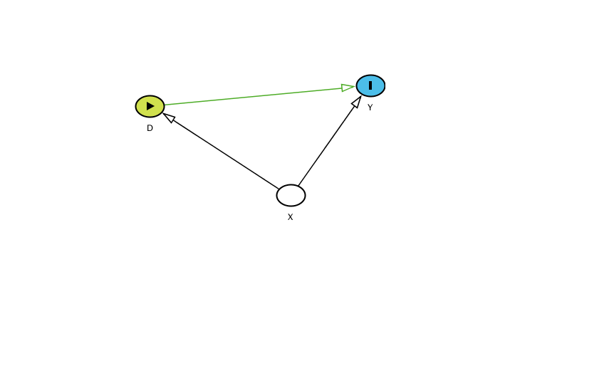
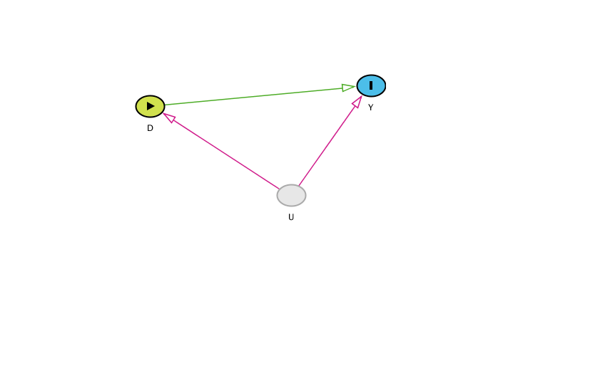
Using DAGITTY
CONFOUNDER

Slide 4
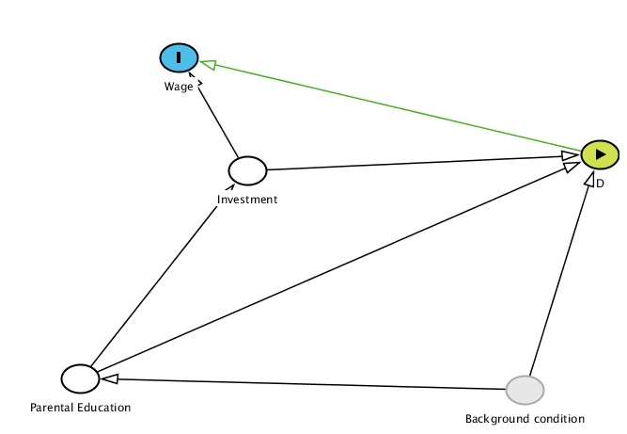
Backdoor paths
D->Y
D<-I->Y
D<-PE->I->Y
D<-BC->PE->I->Y

Slide 5
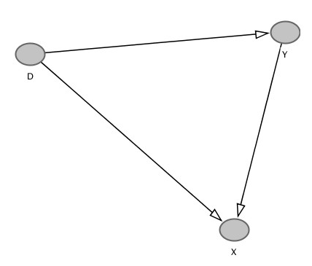
Collider
En X chocan los efectos causales de D y de Y
Es como si X absorbiera esos efectos cerrando ese camino
Si bloqueo X, indirectamente creo correlación entre D y Y
Es decir el collider lo tengo que dejar solo o abro un camino que estaba cerrado

Slide 6
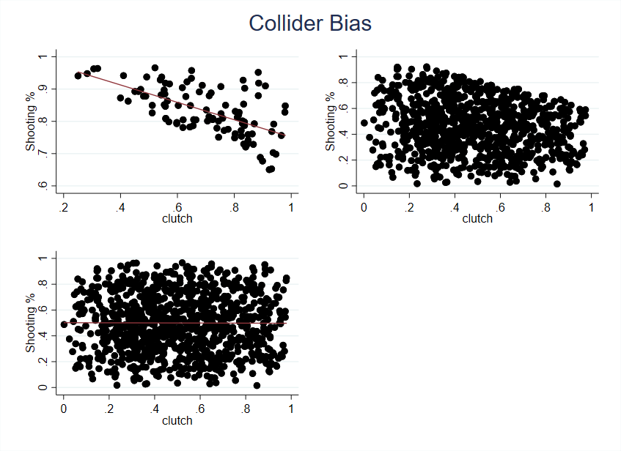
Collider via Sample Selection

Slide 7
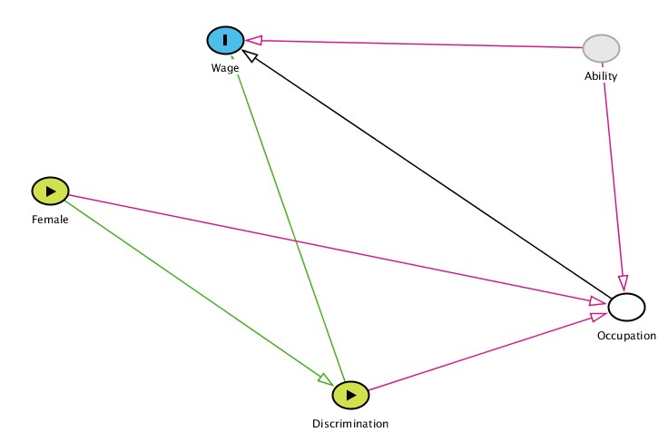
Discriminación en el mercado del trabajo
D->Wage
D->o->Wage
D<-F->o->Wage
D->o<-A->Wage
D<-F->o<-A->Wage

Slide 8
Standard errors in parentheses
*** p<0.01, ** p<0.05, * p<0.1
 | (1) | (2) | (3)
VARIABLES | Unconditional | Collider | Identified
female | -2.99*** | 0.59*** | -0.99***
 | (0.09) | (0.03) | (0.03)
occupation |  | 1.80*** | 1.01***
 |  | (0.01) | (0.01)
ability |  |  | 1.97***
 |  |  | (0.02)
Constant | 1.97*** | 0.21*** | 0.99***
 | (0.06) | (0.02) | (0.02)
Observations | 10,000 | 10,000 | 10,000
R-squared | 0.11 | 0.92 | 0.95

Slide 9
 | (1) | (2) | (3)
VARIABLES | Identified | Collider | Biased
d | 50.05*** |  | 0.33
 | (0.04) |  | (0.97)
x |  | 0.50*** | 0.50***
 |  | (0.00) | (0.01)
Constant | 99.99*** | 24.94*** | 25.43***
 | (0.02) | (0.06) | (1.46)
Observations | 2,500 | 2,500 | 2,500
R-squared | 1.00 | 1.00 | 1.00
clear all
set seed 541
* Creating collider bias
* Z -> D -> Y
* D ->X <- Y
* 2500 independent draws from standard normal distribution
clear
set obs 2500
gen z = rnormal()
gen k = rnormal(10,4)
gen d = 0
replace d =1 if k>=12
* Treatment effect = 50
gen y = d*50 + 100 + rnormal()
gen x = d*50 + y + rnormal(50,1)
Source: Mixtape

Slide 10
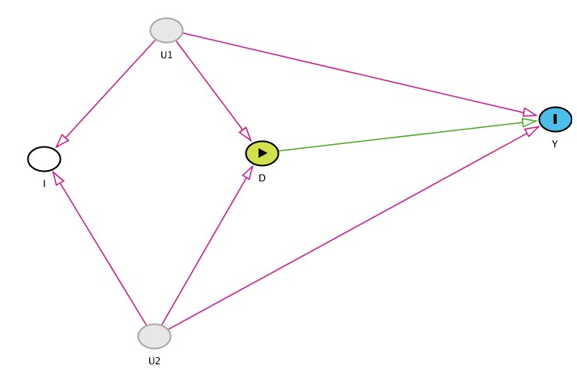
Un ejercicio todos juntos
Me ayudan a escribir todos los backdoor paths?

Slide 11
Un ejercicio todos juntos
D<-U1->Y
D<-U2->Y
D<-U2->I<-U1->Y
D<-U1->I<-U2->Y

Slide 12
Backdoor criterion
“a set of variables X satisfies the backdoor criterion in a DAG if and only if X blocks every path between confounders that contain an arrow from D to Y”
En la práctica cierro un camino trasero si:
Condiciono sobre un no-collider
Hay un collider y no estoy controlando por el

Slide 13

Matching

Slide 14
Selection on observable
Un diseño de investigación (que no es muy popular, pero existe) se basa en la idea de usar el “control” como la estrategia para estimar los contrafactuales. El control lo hago sobre las variables observables
Un estimador muy popular basado en este supuesto de identificación es el emparejamiento o matching
En práctica, el contrafactual lo voy a imputar usando las covariadas observables

Slide 15
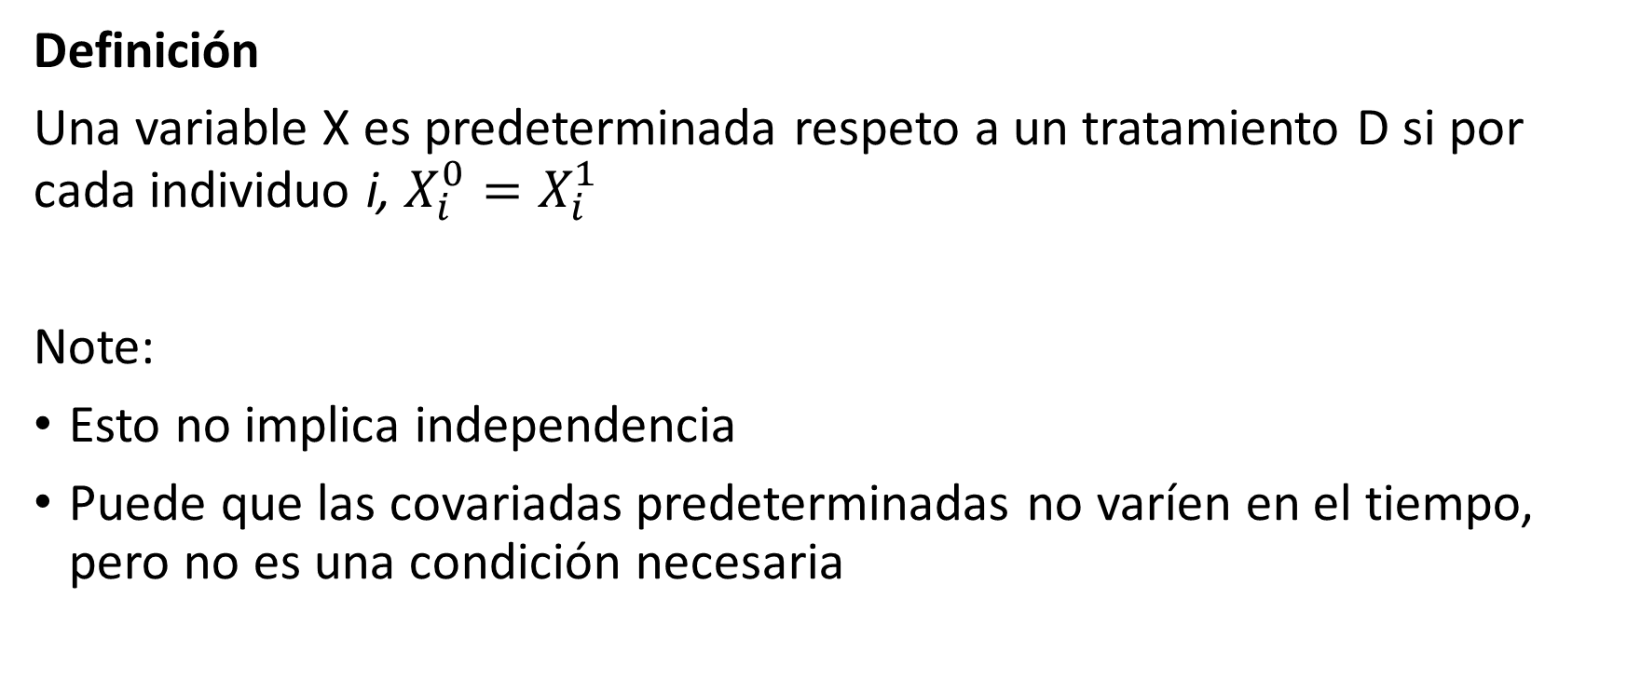
Covariadas
Definición
Una variable X es predeterminada respeto a un tratamiento D si por cada individuo i, $X_{i}^{0}=X_{i}^{1}$
Note:
Esto no implica independencia
Puede que las covariadas predeterminadas no varíen en el tiempo, pero no es una condición necesaria

Slide 16
Un ejemplo creíble de identificación sobre observables
Almeida y Carnheiro, AEJ AE 2012
Trabajo formal e informal (Brasil)
Informal costoso para el trabajador a largo plazo
Formal costoso para la empresa
Inspecciones para el cumplimiento:
Deberían golpear empresas informales
Golpean empresas formales (más fáciles a detectar, por incentivos)
Consecuencias:
Ajustan distribución en el sector informal (aumenta salario)
Ajustan distribución en el sector formal (aumenta ocupación, reduce salario y desigualdad)
Aumenta desempleo

Slide 17
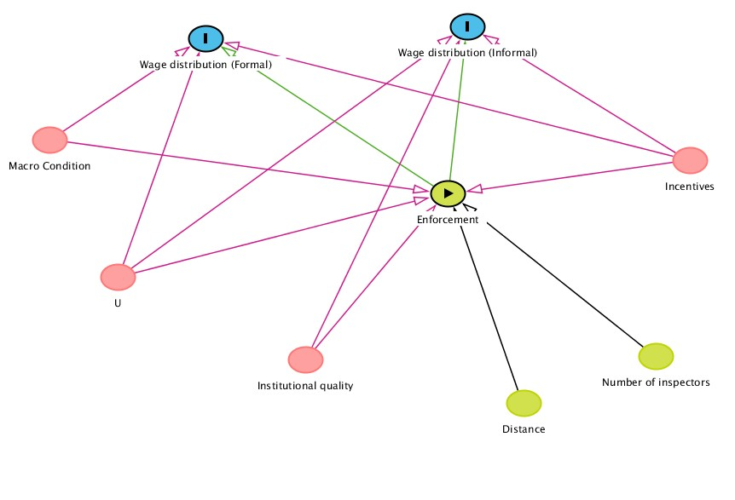
Un ejemplo creíble de identificación sobre observables
Controles no son random, tenemos problemas de identificación;
Pregunta: ¿podemos usar datos a nivel de empresa?

Slide 18
La ecuación

Slide 19
Los resultados

Slide 20
Un ejemplo creíble de identificación sobre observables
Yanagitzawa-Drott, QJE 2014
Genocidio Rwandés
Estructura neoclánica destruida por la colonización
Dictadura a partido único sobre el modelo de Zaire
Formación de estructura paramilitares
Arusha (1994) y el genocidio
El papel de RTLM
La justicia transicional (Gacaca) y la fuente de los datos
El papel de los medios en explicar el comportamiento:
Teoría de la persuasión (política, publicidad, inversionistas)
Cambian creencias (rational or behavioral) y/o preferencias

Slide 21

Un ejemplo creíble de identificación sobre observables
$$\log\left(h_{vci}\right)=β_{v}r_{ci}+X_{ci}^{′}π+γ_{i}+ε_{ci}$$
¿Por qué no efecto fijo de pueblo c?

Slide 22
Resultados

Slide 23
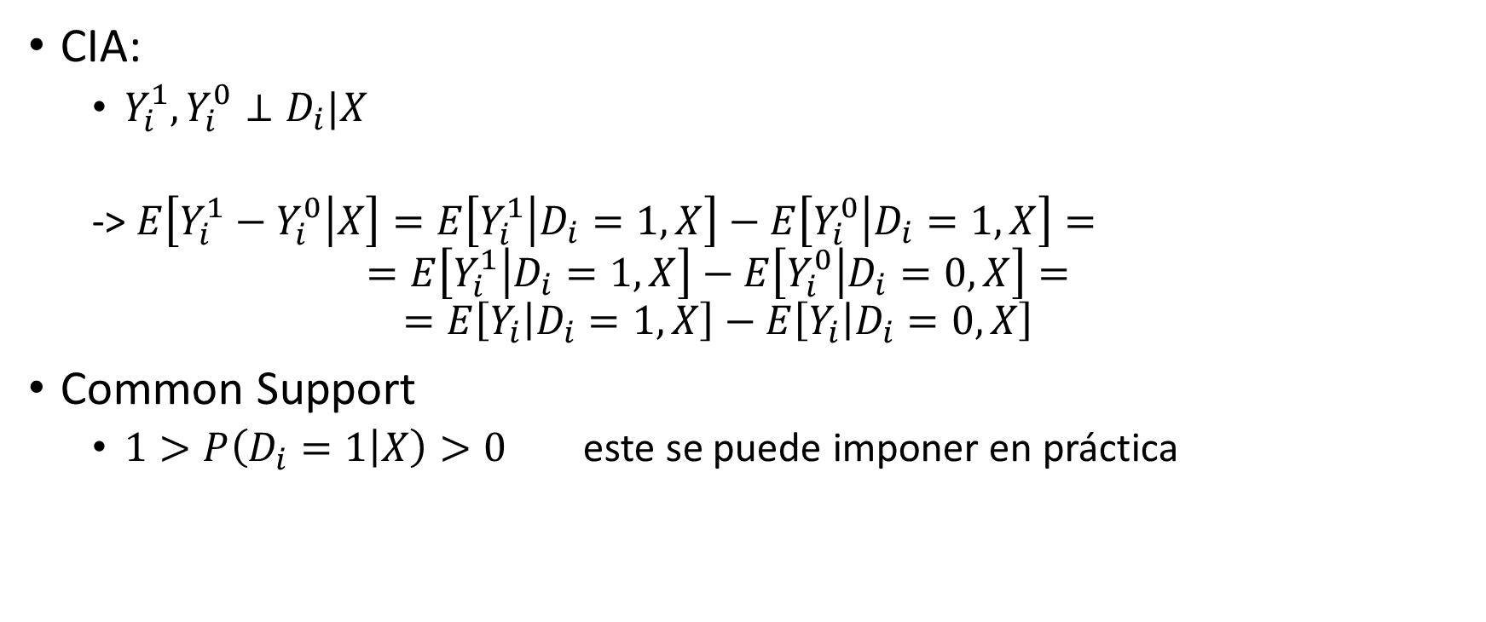
Supuestos de identificación
¿Como se lee?
Es tan bueno como aleatoriamente asignado, una vez controlado por X
Recuerden, el SDI no se puede testear, pero tiene que ser plausible
CIA:
$Y_{i}^{1},Y_{i}^{0}⊥D_{i}|X$
-> $E\left[Y_{i}^{1}−Y_{i}^{0} | X\right]=E\left[Y_{i}^{1} | D_{i}=1, X\right]−E\left[Y_{i}^{0} | D_{i}=1, X\right]=$
$$=E\left[Y_{i}^{1} | D_{i}=1, X\right]−E\left[Y_{i}^{0} | D_{i}=0, X\right]=$$
$$=E\left[Y_{i} | D_{i}=1, X\right]−E\left[Y_{i} | D_{i}=0, X\right]$$
Common Support
$1>P\left(D_{i}=1 | X\right)>0$ este se puede imponer en práctica

Slide 24
 | 1 | 2 | 3 | 4
4 | Promedio tratados=867000 Promedio no tratados= xxxxxxxx | Promedio tratados=yyyyyy Promedio no tratados= xxxxxxxx | Promedio tratados=yyyyyyy Promedio no tratados= xxxxxxxx
5
6
7
 | 1 | 2 | 3 | 4
4 | Prob asignacio=80%
5 | Prob asignación 75%
6 |  | Prob()=50% |  | Prob asignación 0
7 |  |  |  | Prob asignación 1

Slide 25
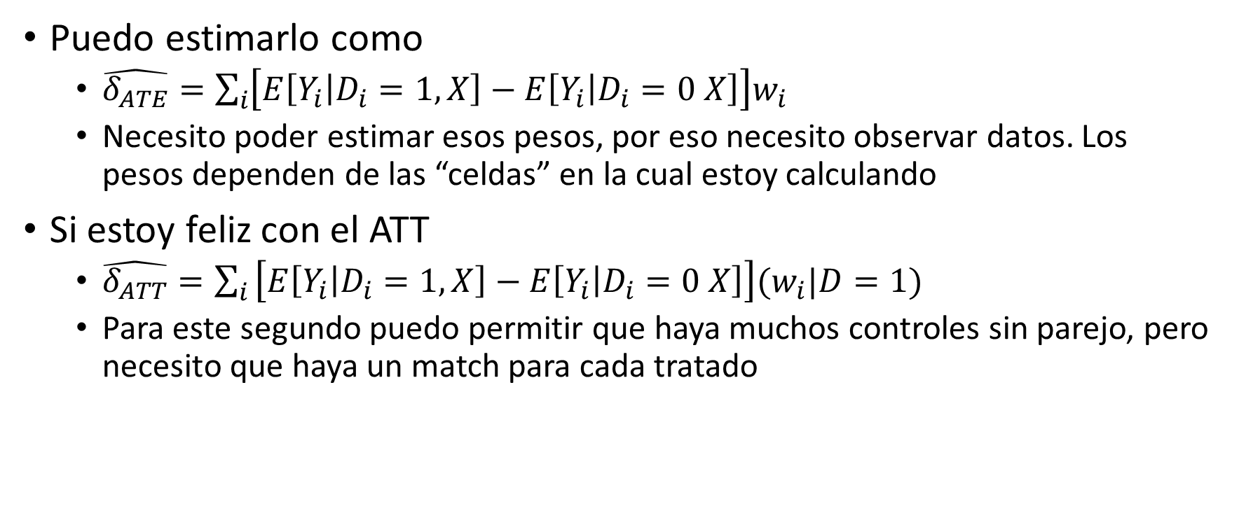
¿Cómo puedo estimar el impacto?
Puedo estimarlo como
$\hat{δ_{ATE}}=\sum_{i}{\left[E\left[Y_{i} | D_{i}=1, X\right]−E\left[Y_{i} | D_{i}=0 X\right]\right]w_{i}}$
Necesito poder estimar esos pesos, por eso necesito observar datos. Los pesos dependen de las “celdas” en la cual estoy calculando
Si estoy feliz con el ATT
$\hat{δ_{ATT}}=\sum_{i }{\left[E\left[Y_{i} | D_{i}=1, X\right]−E\left[Y_{i} | D_{i}=0 X\right]\right]{(w}_{i}|D=1)}$
Para este segundo puedo permitir que haya muchos controles sin parejo, pero necesito que haya un match para cada tratado

Slide 26
A simple Excel example
Outcome U tratadas
756
89
543
259
985
656
406
344
178
74
244
797

Slide 27
Matching
Típicamente la distribución de las no covariadas en los no tratados está desbalanceada
La maldición de la dimensionalidad
En muchos casos tengo variables continuas entonces no puede usar matching exacto, tengo que usar aproximado
Este necesariamente requiere de algo de programación porque es muy non lineal

Slide 28

Matching Exacto
Un simple estimador para emparejamiento exacto es $\sum_{i}^{Nt}{Y_{i}−(\frac{1}{M}\sum_{j(i)}^{M}{Y_{j(i)}})}$ para ATT
Para ATE, sería $\sum_{i}^{N}{\left(2D_{i}−1\right)[Y_{i}−\left(\frac{1}{M}\sum_{j\left(i\right)}^{M}{Y_{j\left(i\right)}}\right)]}$

Slide 29
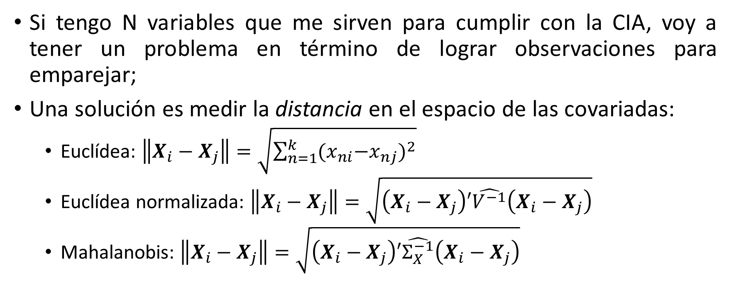
Approximate matching
Si tengo N variables que me sirven para cumplir con la CIA, voy a tener un problema en término de lograr observaciones para emparejar;
Una solución es medir la distancia en el espacio de las covariadas:
Euclídea: $\left\|X_{i}−X_{j}\right\|=\sqrt{\sum_{n=1}^{k}{{{(x}_{ni}−x_{nj})}^{2}}}$
Euclídea normalizada: $\left\|X_{i}−X_{j}\right\|=\sqrt{\left(X_{i}−X_{j}\right)′\hat{V^{−1}}\left(X_{i}−X_{j}\right)}$
Mahalanobis: $\left\|X_{i}−X_{j}\right\|=\sqrt{\left(X_{i}−X_{j}\right)′\hat{Σ_{X}^{−1}}\left(X_{i}−X_{j}\right)}$

Slide 30
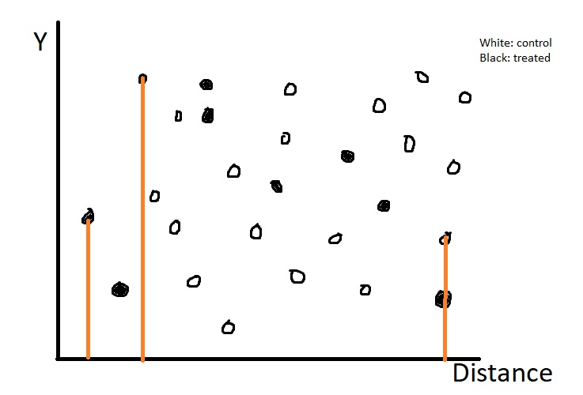
El papel de la distancia
Obviamente hay un sesgo introducido por el hecho que estoy usando emparejamiento aproximado
Para corregir por este sesgo debería imputar un valor que tenga en cuenta las diferencias en las covariadas:
Cuál es la relación entre X y Y
Qué tanto debería ajustarse ese contrafactual teniendo en cuenta que estoy usando alguien “cercano”

Slide 31
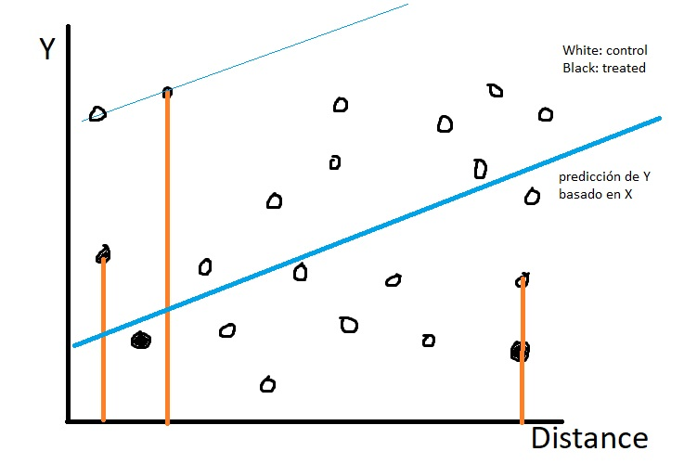
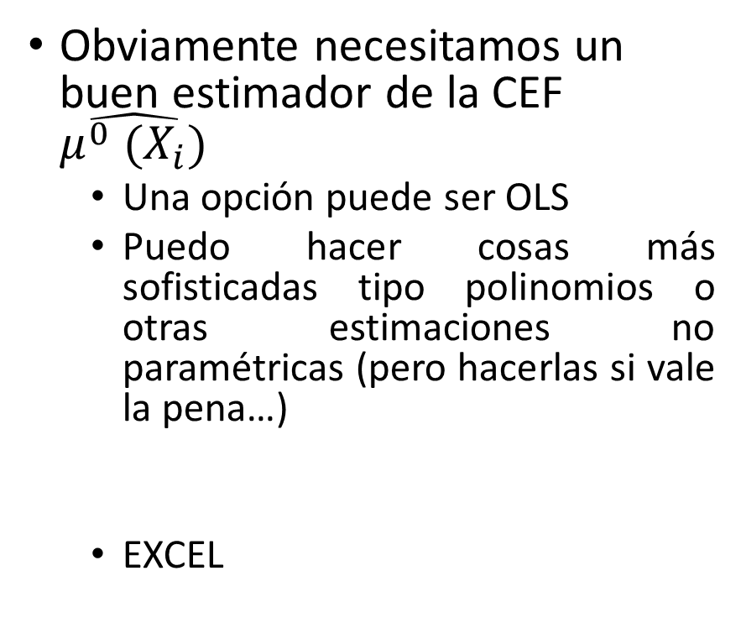
El papel de la distancia
Obviamente necesitamos un buen estimador de la CEF $\hat{μ^{0} (X_{i})}$
Una opción puede ser OLS
Puedo hacer cosas más sofisticadas tipo polinomios o otras estimaciones no paramétricas (pero hacerlas si vale la pena…)
EXCEL

Slide 32
Propensity Score Matching
El tratamiento no es random, pero es tan bueno como aleatoriamente asignado una vez controlado por X (CIA);
Comparamos unidades que son intercambiables de acuerdo a la probabilidad de recibir el treatment
En práctica:
Estimo el PS
Hago el match (emparejo)
Estimo los errores estándar
Ojo, tiene que ser creíble
Detalles institucionales
Razones teóricas
…

Slide 33
Un ejemplo
Se paga un subsidio (en especie) a las familias para salud y alimentación de los hijos
Queremos ver el impacto sobre el ahorro familiar porque esto puede generar mejores decisiones y puede aliviar la carga sobre las mujeres permitiendo trabajar

Slide 34
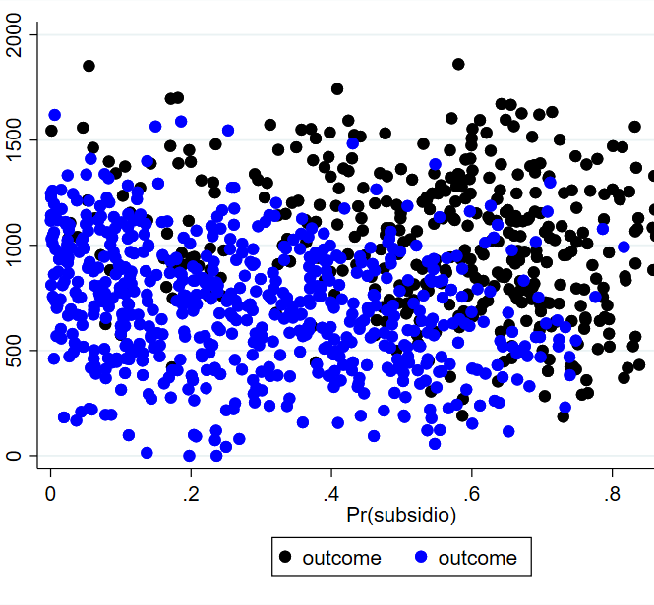
Un ejemplo

Slide 35
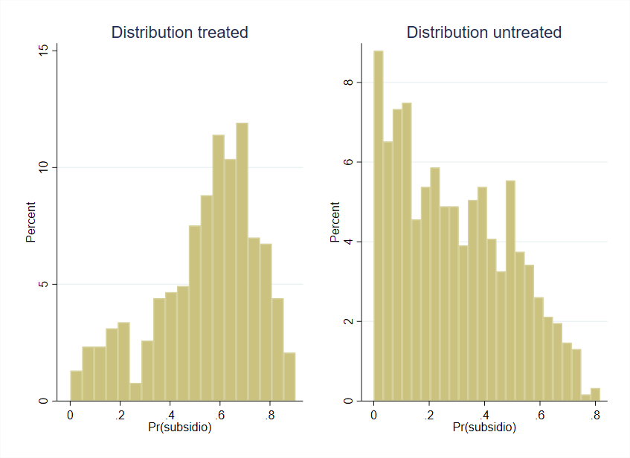

Slide 36
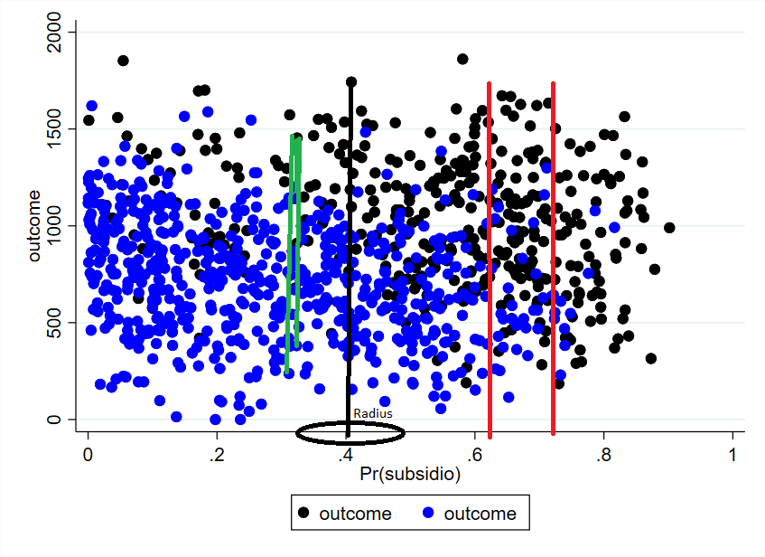
Matching
Let’s go to Stata

Slide 37
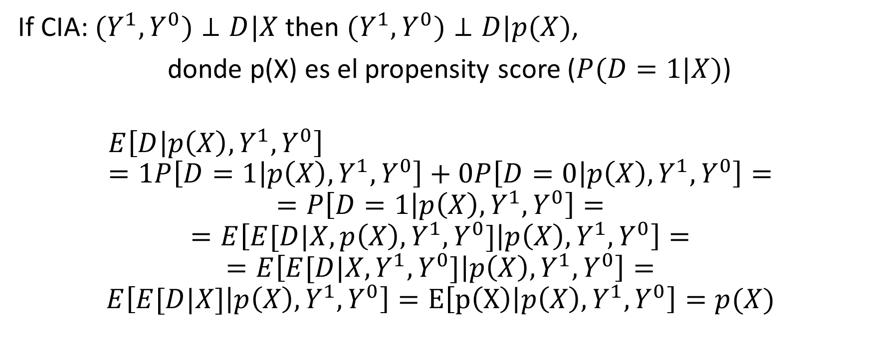
The Propensity Score theorem
If CIA: $(Y^{1},Y^{0})⊥D|X$ then $(Y^{1},Y^{0})⊥D|p(X)$,
donde p(X) es el propensity score ($P(D=1|X)$)
$$E\left[D | p\left(X\right),Y^{1},Y^{0}\right]=1P\left[D=1 | p\left(X\right),Y^{1},Y^{0}\right]+0P\left[D=0 | p\left(X\right),Y^{1},Y^{0}\right]=$$
$$=P\left[D=1 | p\left(X\right),Y^{1},Y^{0}\right]=$$
$$=E\left[E[D|X, p\left(X\right),Y^{1},Y^{0}] | p\left(X\right),Y^{1},Y^{0}\right]=$$
$$=E\left[E[D|X,Y^{1},Y^{0}] | p\left(X\right),Y^{1},Y^{0}\right]=$$
$$E\left[E[D|X] | p\left(X\right),Y^{1},Y^{0}\right]=E\left[p\left(X\right) | p\left(X\right),Y^{1},Y^{0}\right]=p(X)$$

Slide 38
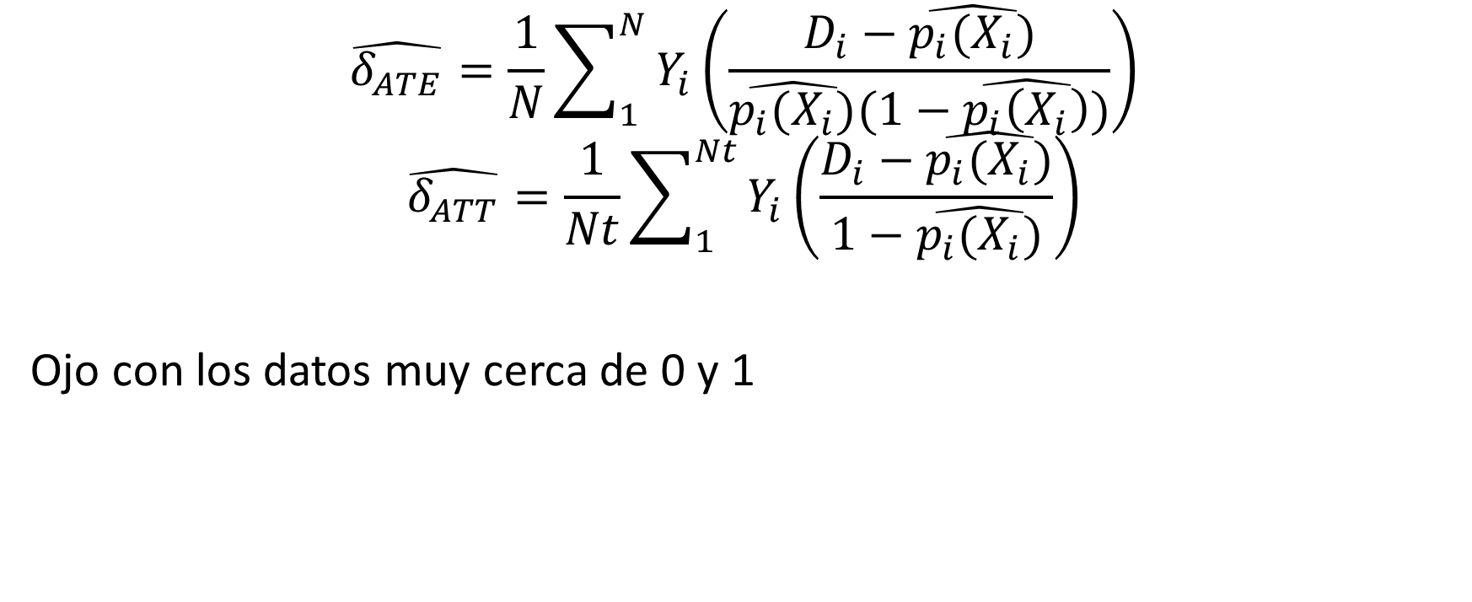
Ponderación
$$\hat{δ_{ATE}}=\frac{1}{N}\sum_{1}^{N}{Y_{i}\left(\frac{D_{i}−\hat{p_{i}(X_{i})}}{\hat{p_{i}(X_{i})}(1−\hat{p_{i}\left(X_{i}\right)})}\right)}$$
$$\hat{δ_{ATT}}=\frac{1}{Nt}\sum_{1}^{Nt}{Y_{i}\left(\frac{D_{i}−\hat{p_{i}(X_{i})}}{1−\hat{p_{i}(X_{i})}}\right)}$$
Ojo con los datos muy cerca de 0 y 1

Slide 39
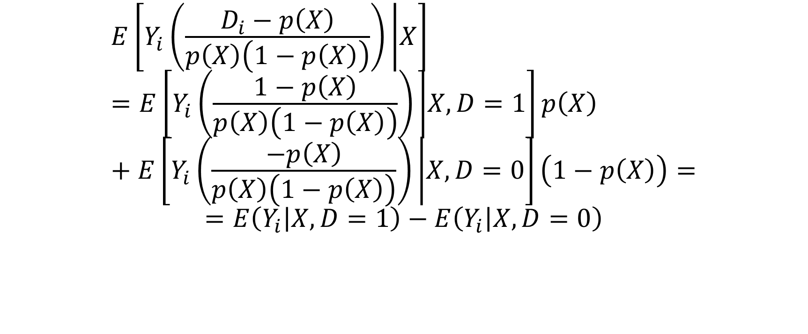
Proof
$$E\left[Y_{i}\left(\frac{D_{i}−p\left(X\right)}{p\left(X\right)\left(1−p\left(X\right)\right)}\right) | X\right]=E\left[Y_{i}\left(\frac{1−p\left(X\right)}{p\left(X\right)\left(1−p\left(X\right)\right)}\right) | X, D=1\right]p\left(X\right)+E\left[Y_{i}\left(\frac{−p\left(X\right)}{p\left(X\right)\left(1−p\left(X\right)\right)}\right) | X, D=0\right]\left(1−p\left(X\right)\right)=$$
$$=E\left(Y_{i} | X, D=1\right)−E\left(Y_{i} | X, D=0\right)$$

Slide 40
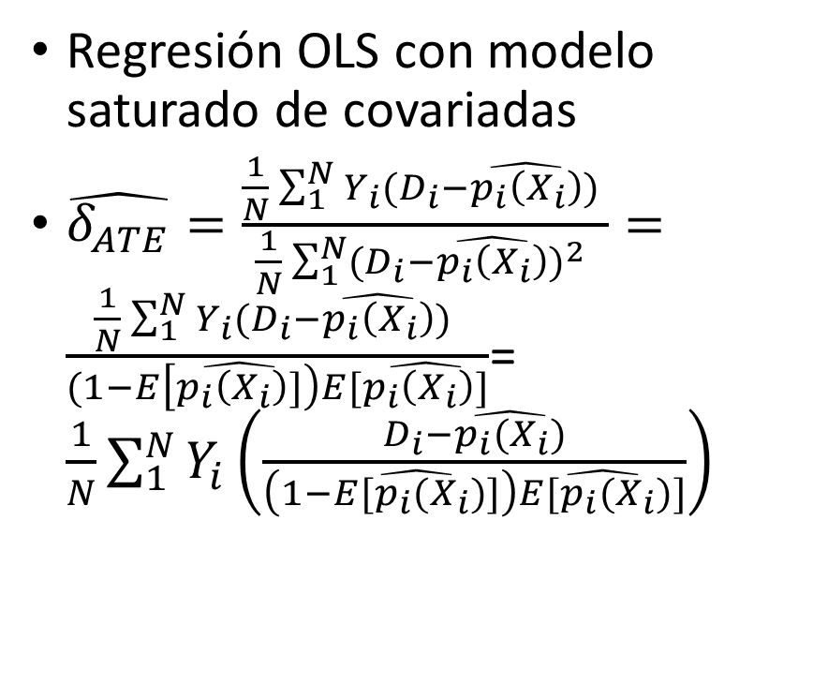

Notice something
Matching ponderando por el propensity score
$\hat{δ_{ATE}}=\frac{1}{N}\sum_{1}^{N}{Y_{i}\left(\frac{D_{i}−\hat{p_{i}(X_{i})}}{\hat{p_{i}\left(X_{i}\right)}(1−\hat{p_{i}\left(X_{i}\right)})}\right)}$
Regresión OLS con modelo saturado de covariadas
$\hat{δ_{ATE}}=\frac{\frac{1}{N}\sum_{1}^{N}{Y_{i}{(D}_{i}−\hat{p_{i}\left(X_{i}\right)}) }}{\frac{1}{N}\sum_{1}^{N}{{{(D}_{i}−\hat{p_{i}\left(X_{i}\right)})}^{2} }}=\frac{\frac{1}{N}\sum_{1}^{N}{Y_{i}{(D}_{i}−\hat{p_{i}\left(X_{i}\right)}) }}{(1−E\left[\hat{p_{i}\left(X_{i}\right)]}\right)E[\hat{p_{i}\left(X_{i}\right)]}}$= $\frac{1}{N}\sum_{1}^{N}{Y_{i}\left(\frac{D_{i}−\hat{p_{i}(X_{i})}}{\left(1−\hat{{E[p}_{i}(X_{i})]}\right)\hat{{E[p}_{i}(X_{i})]}}\right)}$

Slide 41
Final thoughts
Standard errors
De vuelta a Lalonde
AI y matching

